Slide 1

多线程
主讲人：赵峰

Slide 2
本次课程内容
线程简介
线程的两种实现方法
线程的生命周期
线程的操作方法
线程的优先级
线程的同步机制
ThreadLocal类使用

Slide 3
线程介绍
了解操作系统多任务原理
实现中的业务场景
在单线程中，一个程序按次序执行

Slide 4
线程的二种实现方法
在Java中，线程有二种实现方法
继承java.lang.Thread类
public Thread()
public Thread(String threadName)
public Thread(Runnable target)
public Thread(Runnable target, String threadName)
注意它的run方法和start方法
实现java.lang.Runnable,实际上Thread也是实现了这个接口
public abstract void run()

Slide 5
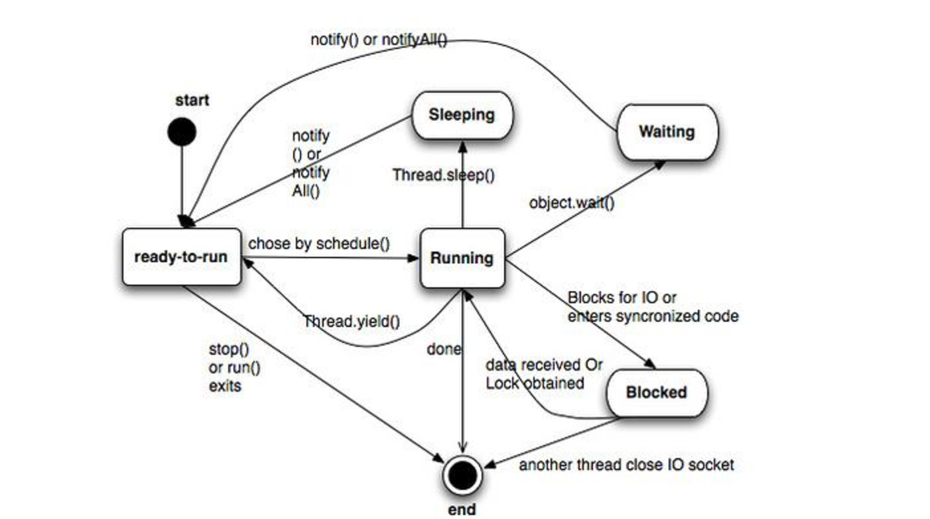
线程的生命周期

Slide 6
线程的操作方法
休眠，注意调用的时候要异常处理的,这个方法是静态的，表示当前这个线程休眠多少毫秒
static void sleep(int millisecond) //实际上通常上 Thread.sleep(millisecond);
Swing中的动画效果，没有休眠是出不来的。

Slide 7
线程的操作方法
线程加入
void join (Thread other)
自己挂起，让other的线程进入运行状态

Slide 8
线程的操作方法
线程中断
void interrupted()
调用这个方法，会让执行的线程抛出异常（InterruptedException)

Slide 9
线程的操作方法
线程礼让
void yield()
只是做一个提醒，具体实现由操作系统实现。

Slide 10
线程的优先级
Thread类中关于优先级定义的常量
Thread.MIN_PRIORITY (1)
Thread.NORM_PRIORITY (5)
Thread.MAX_PRIORITY (10)
设置优先级可能发生的异常（IllegalArgumentException)

Slide 11
线程的同步
线程中一些操作是不安全的
同步复合语句，关键字synchronized定义的复合语句块
方法申明,关键字synchronized申明的方法

Slide 12
ThreadLocal类的使用
java.lang.ThreadLocal
以当前线程ID为key的字典

